Slide 1





[실증적 SW 개발 프로젝트]
뉴스 등 방송 콘텐츠
실시간 자막 변환 기술 개발[9주차]
AICC
팀장: 박성준(2144055) | 팀원_1: 김기흥(2143678) | 팀원_2: 하은지(2143864)

Slide 2


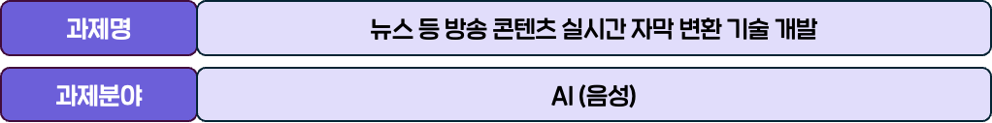
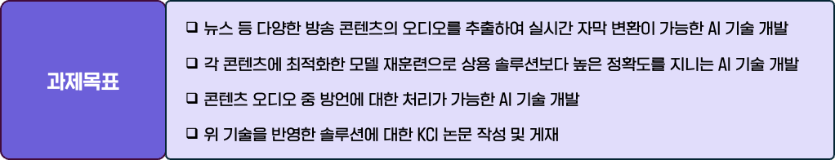
뉴스 등 방송 콘텐츠
실시간 자막 변환 기술 개발
Overview
Task Overview
AICC
01

Slide 3
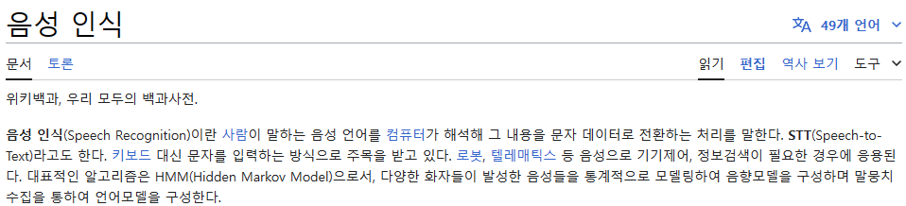
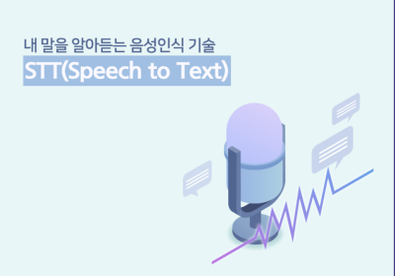
뉴스 등 방송 콘텐츠
실시간 자막 변환 기술 개발
Overview
STT(Speech-To-Text)란?
AICC
▶ STT(Speech-To-Text) 정의
출처: 위키백과
02

Slide 4
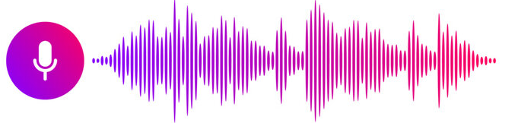

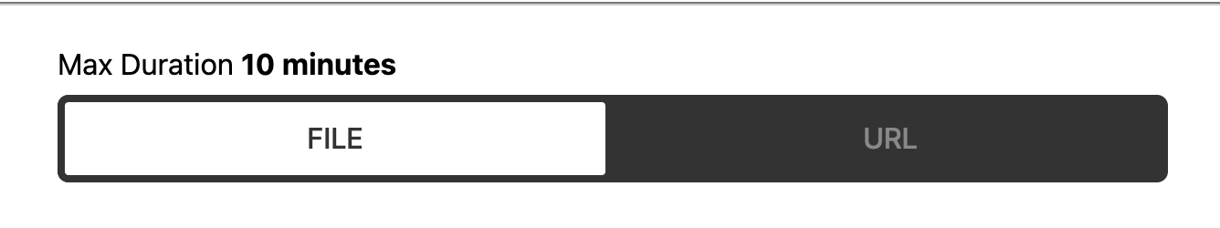
뉴스 등 방송 콘텐츠
실시간 자막 변환 기술 개발
Data Collection Process
Data preprocessing
AICC
① Audio Slicing
Slice Audio
(≈10min)
Dataset
(AudioSet)
Noise Cancellation
03
10분 이상의 Audio → Audio Slice ( ≈ 10m )

Slide 5

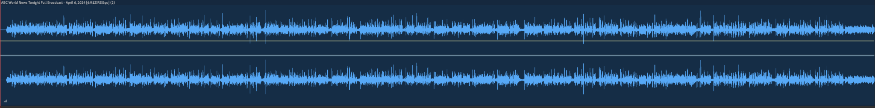
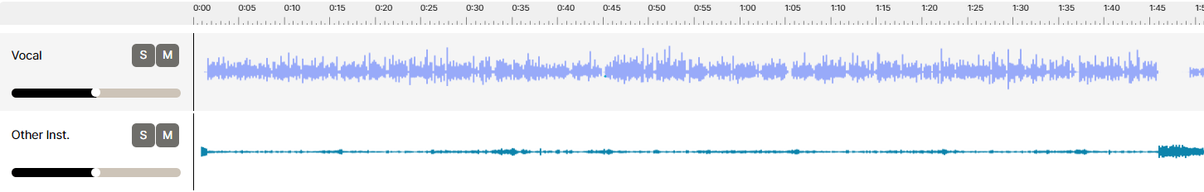
뉴스 등 방송 콘텐츠
실시간 자막 변환 기술 개발
Data Collection Process
Data preprocessing
AICC
② Noise Cancellation
[ As-Is ]
[ To-Be ]
Use data
04
Noise

Slide 6
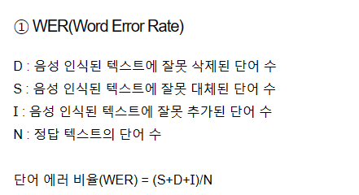
뉴스 등 방송 콘텐츠
실시간 자막 변환 기술 개발
Accuracy Measurement
정확도 측정 지표 (WER)
AICC
▶ 음성 인식에서 정확도를 측정하는 지표 중 하나 → WER
05

Slide 7

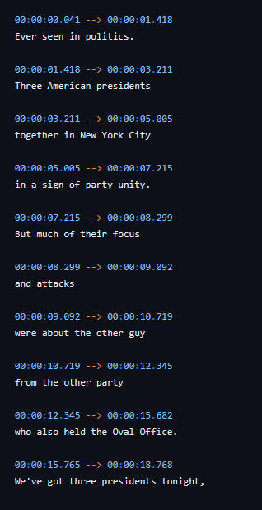
뉴스 등 방송 콘텐츠
실시간 자막 변환 기술 개발
Solution Experiment
Amazon Transcribe
AICC
① AWS Transcribe
Noise Cancellation
Convert to STT
Return: Text File
WER
10분 영상 기준 0.11(11%)
06
Inference Time
10분 영상(음성) 기준 약 29초 내외 소요

Slide 8
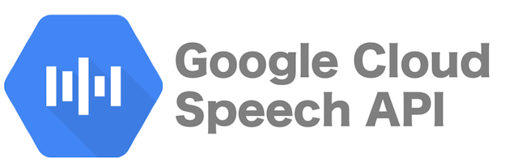
뉴스 등 방송 콘텐츠
실시간 자막 변환 기술 개발
Solution Experiment
Google Cloud Platform STT
AICC
② GCP
Noise Cancellation
Convert to STT
Return: Text File
WER
10분 영상 기준 약 0.25(25%)
07
Inference Time
10분 영상(음성) 기준 약 30초 내외 소요

Slide 9
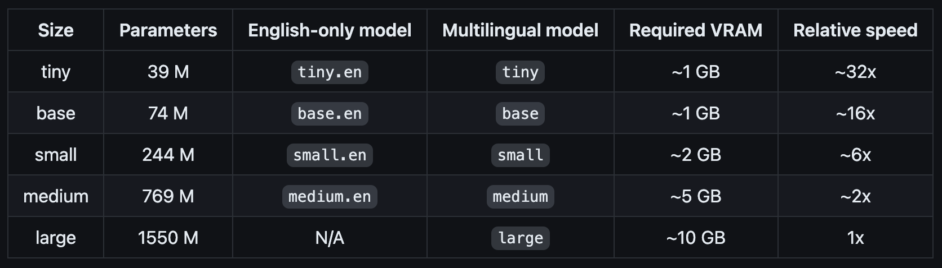
뉴스 등 방송 콘텐츠
실시간 자막 변환 기술 개발
Solution Experiment
OpenAI Whisper
AICC
③ Whisper
PreProcessing Data
Whisper Model
STT Data
08
Parameter Size에 따라 5가지 Model이 존재
실험 모델[2] : Small Model / Large Model

Slide 10
뉴스 등 방송 콘텐츠
실시간 자막 변환 기술 개발
Solution Experiment
OpenAI Whisper
AICC
④ Whisper Large Model
Whisper
Large Model
PreProcessing Data
STT Data
GPU vRam
약 11.0GB 점유
* [부록] 확인
*.srt - (일반 자막 파일)
*.vtt - (웹용 자막 파일)
*.json
*.txt
Inference Time
10분 영상(음성) 기준 약 150초 내외 소요
09

Slide 11
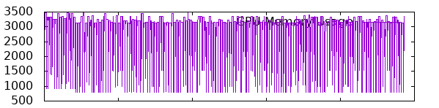
뉴스 등 방송 콘텐츠
실시간 자막 변환 기술 개발
Solution Experiment
OpenAI Whisper
AICC
⑤ Whisper small Model
Whisper
Small Model
PreProcessing Data
STT Data
GPU vRam
whisper : 약 2.5GB 점유
vRam 약 1GB 기본 점유
10
Inference Time
10분 영상(음성) 기준 약 30초 내외 소요

Slide 12
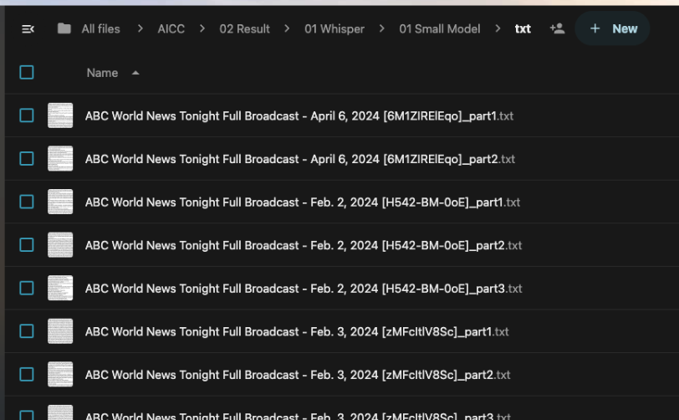
뉴스 등 방송 콘텐츠
실시간 자막 변환 기술 개발
Solution Experiment
Result Archiving
AICC
11
자체 CLOUD 구축 및 데이터 아카이빙
* 아카이빙 : 데이터를 체계적으로 수집하고 보관하는 행위

Slide 13
뉴스 등 방송 콘텐츠
실시간 자막 변환 기술 개발
Activity Plan
활동 계획
AICC
금주 활동계획 | 상용 Solution 및 SOTA Model Evaluation Metric(WER 등) 분석 마무리 연구 방향성 확정 (Implementation vs Research)
 | 팀장 (박성준) | 팀원 1 (김기흥) | 팀원 2 (하은지)
금주 개인별 활동계획 | Watson, whisper AI 등 상용 Solution Evaluation 결과 도출 Preprocessing Data | Speech Recognition 관련 SOTA Paper / Model retraining 여부 조사 retraining 가능한 model(kaldi) 실험 | 원본 자막(.vtt) 정제작업 retraining 가능한 Models Evaluation 결과 도출
차주 활동계획 | STT Engine Baseline Code 구성
12

Slide 14
AICC
감사합니다
김기흥 | 박성준 | 하은지

Slide 15
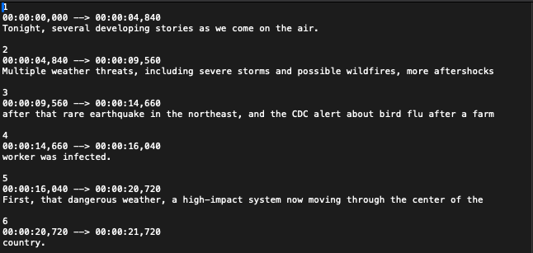
뉴스 등 방송 콘텐츠
실시간 자막 변환 기술 개발
Appendix
*.SRT
AICC
Ap.

Slide 16
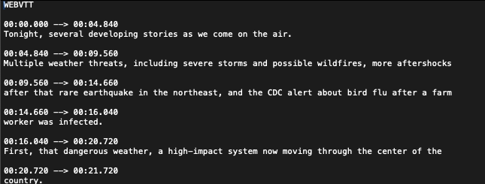
뉴스 등 방송 콘텐츠
실시간 자막 변환 기술 개발
Appendix
*.vtt
AICC
Ap.

Slide 17
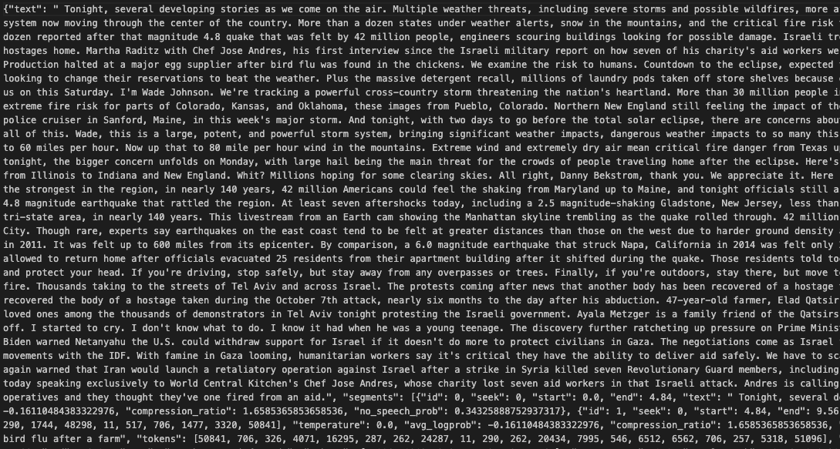
뉴스 등 방송 콘텐츠
실시간 자막 변환 기술 개발
Appendix
*.json
AICC
Ap.

Slide 18
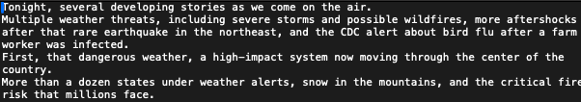
뉴스 등 방송 콘텐츠
실시간 자막 변환 기술 개발
Appendix
*.txt
AICC
Ap.

Slide 19
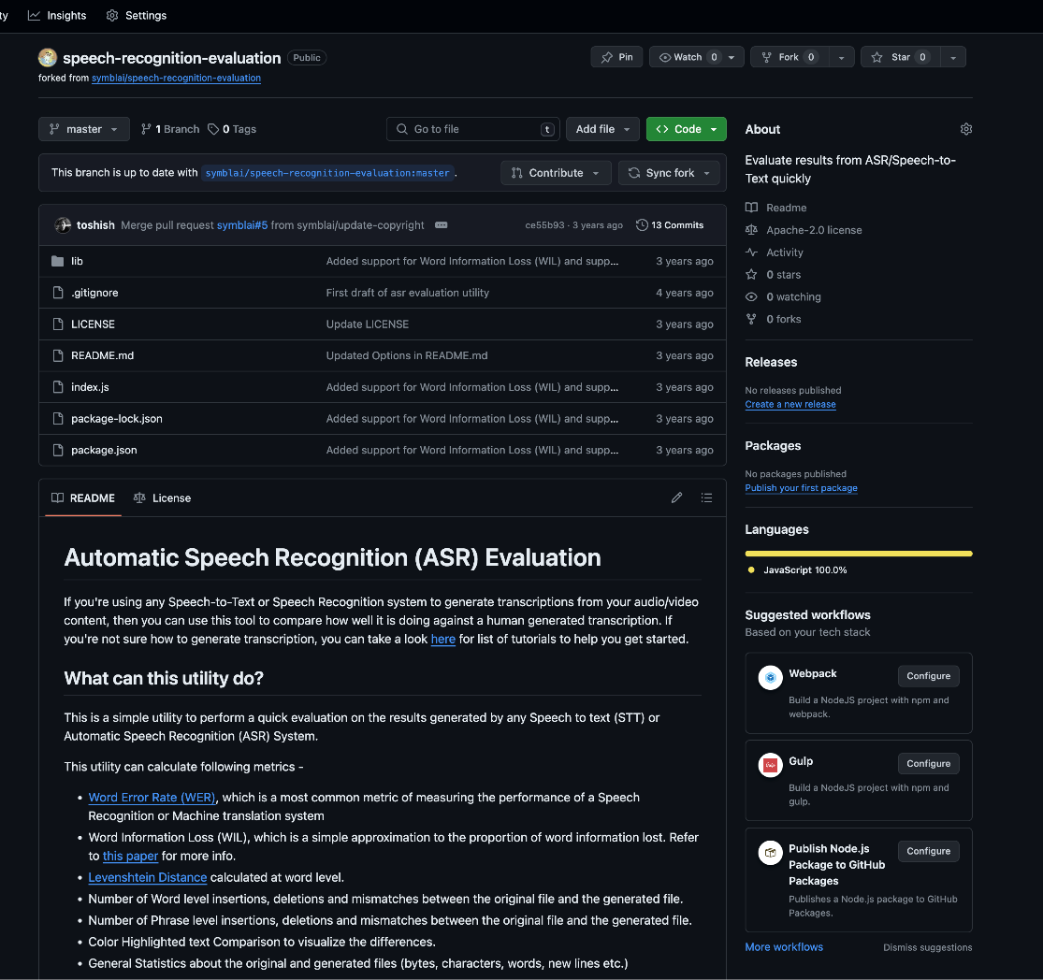
뉴스 등 방송 콘텐츠
실시간 자막 변환 기술 개발
Solution Experiment
Evaluation Metric (WER) Tool
AICC
asr-eval --original ./original-file.txt --generated ./generated-file.txt
original transcript to be used as reference
(정답 Set)
generated transcript by the STT/ASR system
(생성 Set)
Ap.

